Slide 1
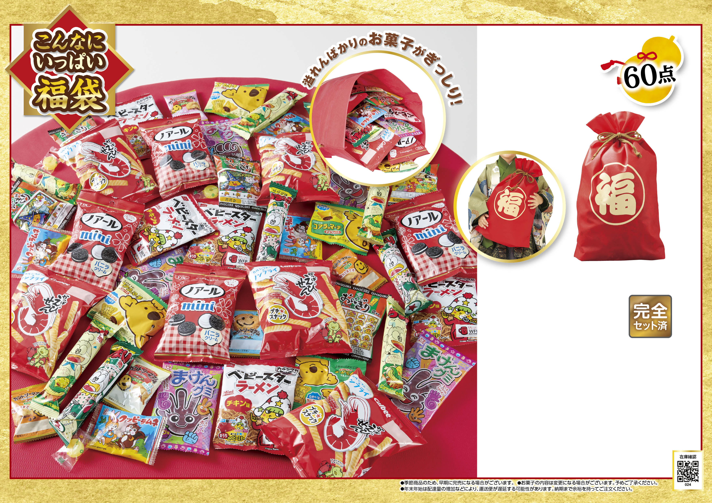
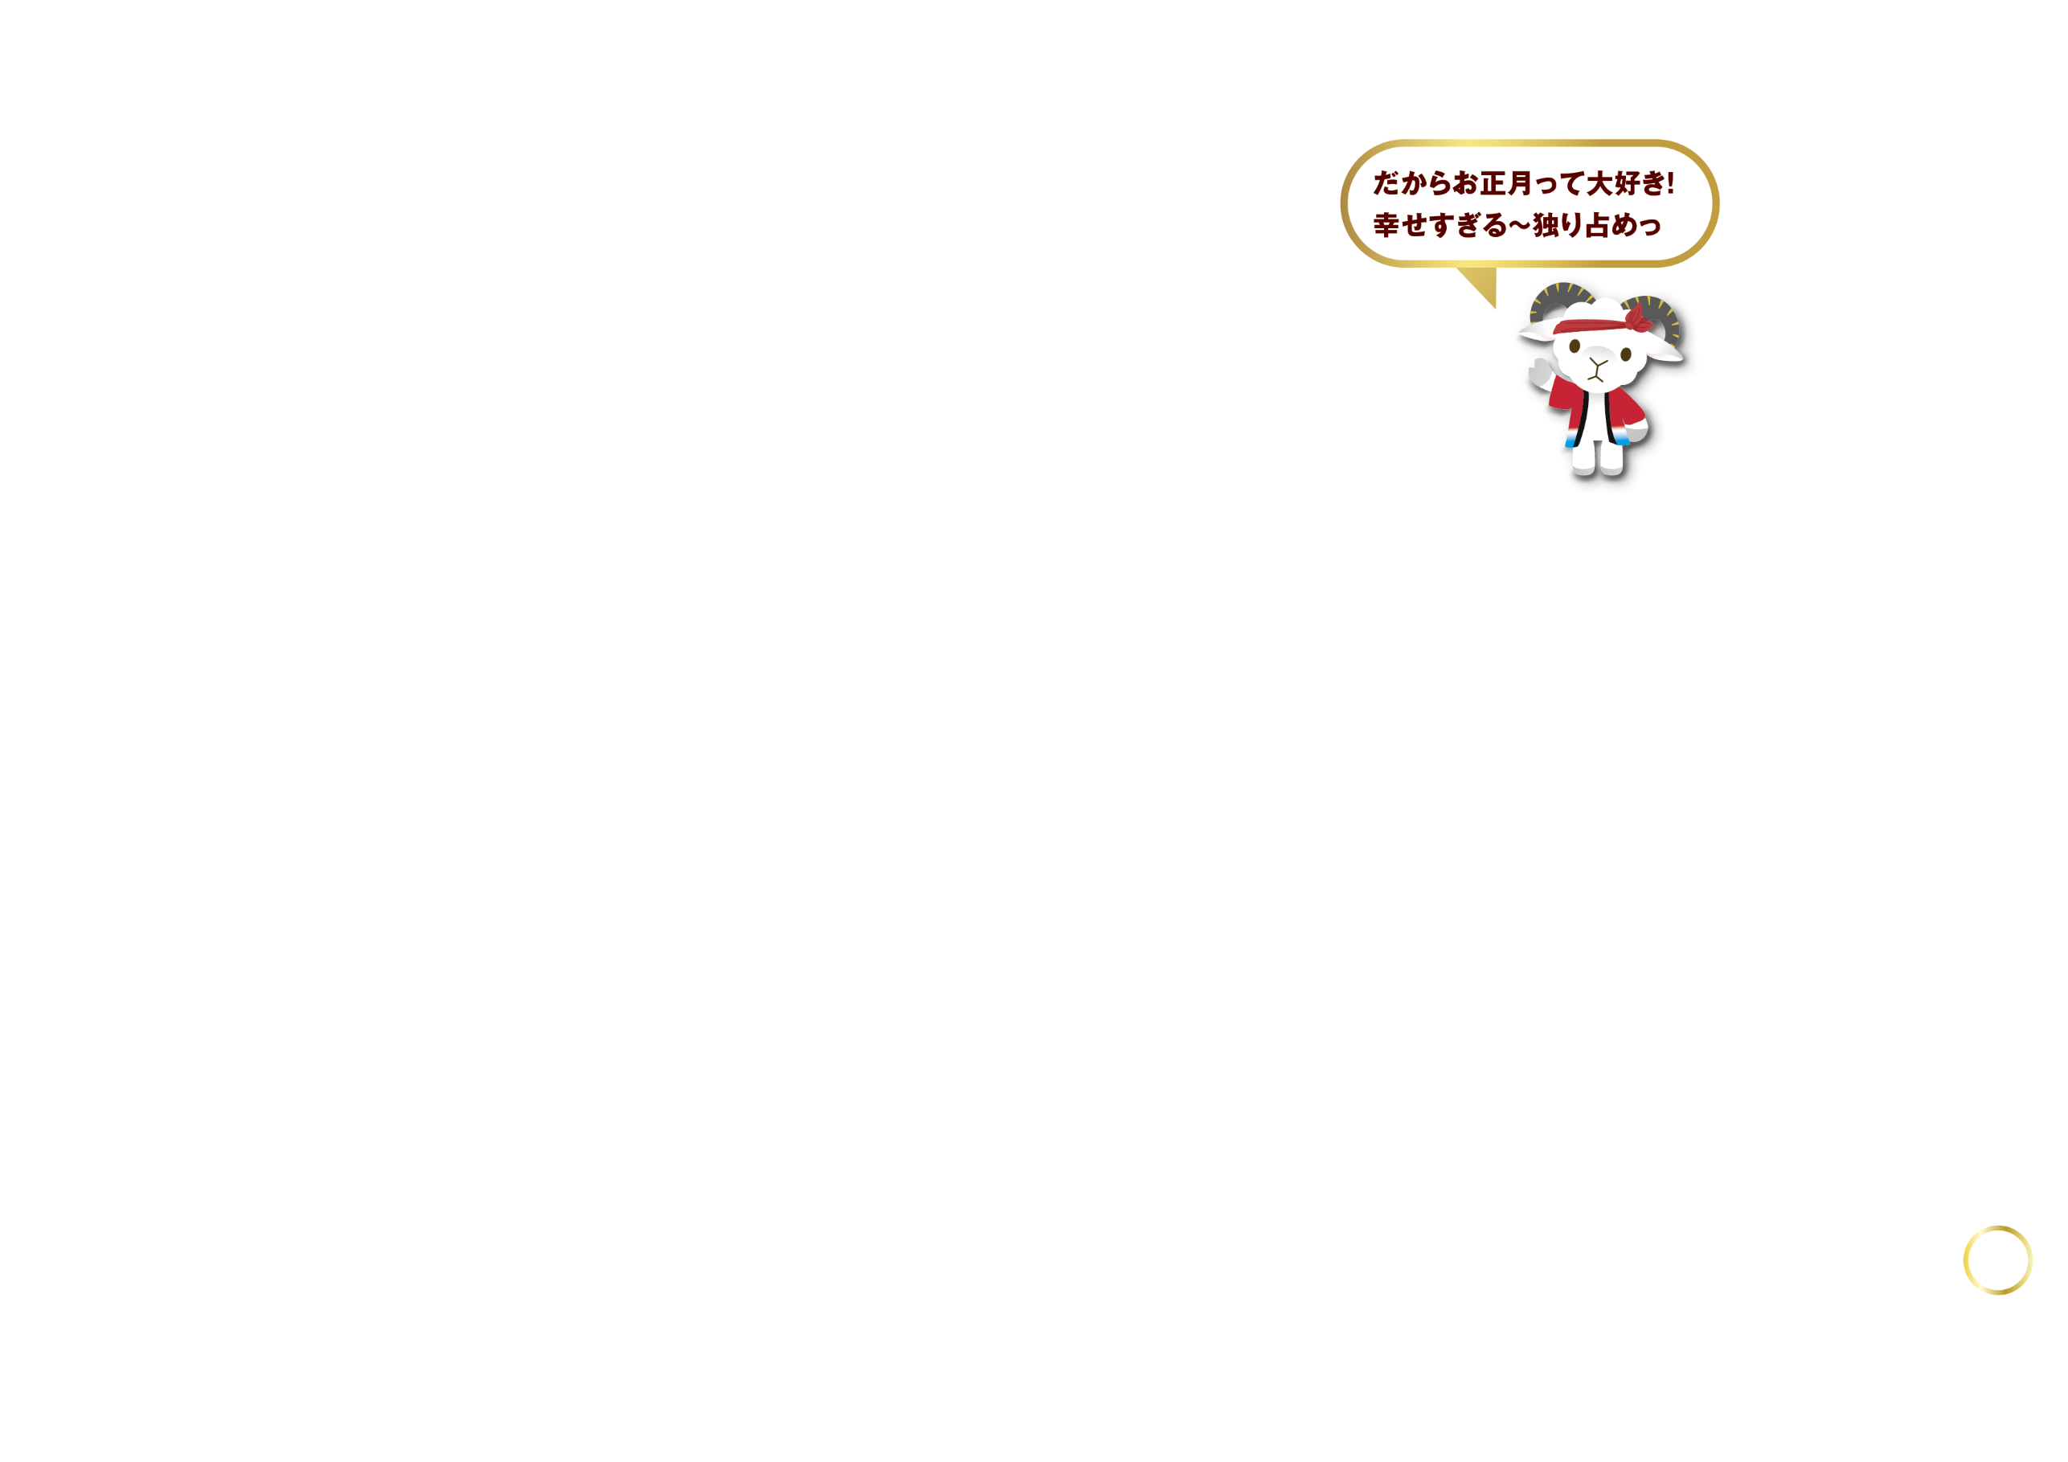

お菓子福袋
こんなにいっぱい 60点セット
ご提供価格
61406
￥3,980
税
別
受注単位 5セット
個装形態 包装袋（550×360×100mm）
材質 袋／PP（不織布）
備考 賞味期間／出荷日より60日以上
カートン割れ不可
受注締切日：11月30日（月）
24
出荷開始日：11月2日（月）
食品：出荷可能日を必ずご確認ください

